Slide 1
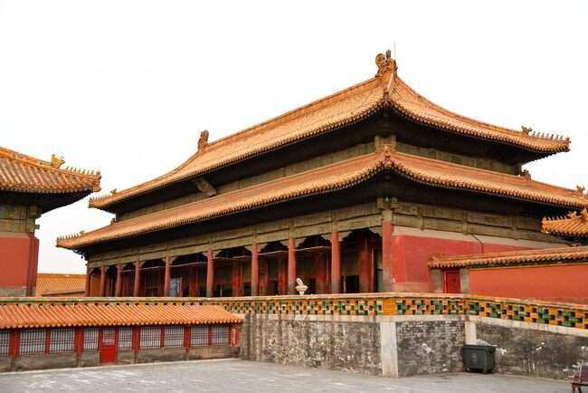
坤宁宫
坤宁宫是故宫后三宫之一，在明代是皇后的寝宫，明清时多次修缮。清初进行了改造，成为宫中萨满教祭神的主要场所。清代的康熙、同治和光绪三位皇帝大婚，以及逊帝溥仪结婚，都是在坤宁宫举行合卺礼。

